Slide 1
G.İ.G Final Projesi
El Hareketleri ile İmleç Kontrolü

Slide 2
Projenin Yapım Amacı ve Temel Şeması:
Projemizde fare ile kullandığımız imleci el hareketleri ile yönetmeyi programladık.
Öncelikle imlecin kontrol edilmesini gerçekleştirdik. Sonrasında ise imlecin tıklama görevini yerine getirdik.
İmlecin hareket ettirilmesi için işaret parmağının açık ve orta parmağın kapalı olması durumunu kontrol ettik. İmlecin tıklama görevini yerine getirmesi içinde orta ve işaret parmağı havada iken aralarındaki mesafenin hesaplanarak belirli bir değerin altında düştüğü takdirde tıklama işlemini gerçekleştirmeyi programladık.

Slide 3
Kullanılan Kütüphaneler:
Opencv: Bilgisayarla makine öğrenimi, görüntü işleme, video analizi gibi uygulamalar için kullanılan devasa bir açık kaynak kodlu kütüphanedir. Gerçek zamanlı işlemlerde oldukça önemli bir rol oynamaktadır. OpenCV kütüphanesi sayesinde web kameraları, video dosyaları veya diğer aygıt türleri tarafından bir bilgisayara bağlanan görsel bilgilerin yakalanmasını, analiz edilmesini ve değiştirilmesini destekleyen yüzlerce işlev içerir.

Slide 4
Kullanılan Kütüphaneler:
Time: Python zaman modülü, zamanı kodda temsil etmenin nesneler, sayılar ve dizeler gibi birçok yolunu sağlar. Ayrıca, kod yürütme sırasında beklemek ve kodunuzun verimliliğini ölçmek gibi zamanı temsil etmekten başka işlevler de sağlar.

Slide 5
Kullanılan Kütüphaneler:
Autopy: Python için basit, platformlar arası bir GUI otomasyon kütüphanesidir. Klavyeyi ve fareyi kontrol etme, ekrandaki renkleri ve bitmapleri bulma ve uyarıları görüntüleme işlevlerini içerir.

Slide 6
Kullanılan Kütüphaneler:
Numpy: NumPy, doğrusal cebir ve matrisler alanında çalışmak için gerekli işlevlere sahiptir. Açık kaynak kodlu bir kütüphanedir ve özgürce kullanabilirsiniz. NumPy, Numeriacal Python (Sayısal Python)’un kısaltmasıdır.

Slide 7
Projenin Yapım Aşamaları:
Öncelikle kütüphanelerimizi projemize dahil ediyoruz.
Python sınıf yapısından faydalanarak, HandDetector adında bir sınıf oluşturuyoruz.
Ana fonksiyonumuzu belirtiyoruz. Bu fonksiyonun ana fonksiyon olduğunu projemize belirtiyoruz. Ana fonksiyon içerisinde yazdığımız sınıfın fonksiyonlarını test edebiliriz.

Slide 8
Projenin Yapım Aşamaları:
HandDetector sınıfı:
Bu sınıf içerisinde ana fonksiyon haricinde dört adet fonksiyon kullanıyoruz. Bu fonksiyonlar ile elin tespit edilmesi, parmakların pozisyonlarının belirtilmesi, hangi parmağın havada olduğunun tespit edilmesi ve iki parmak arası mesafenin hesaplanmasını sağlıyoruz.
findHands(): Elin tespit edilmesini gerçekleştiriyor.
findPosition(): Parmakların pozisyonlarının belirtilmesini gerçekleştiriyor.
Fingersup(): Hangi parmağın havada olduğunun tespit edilmesini gerçekleştiriyor.
mesafe_hesapla(): İki parmak arası mesafenin hesaplanmasını gerçekleştiriyor.

Slide 9
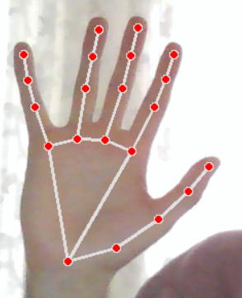
Projenin Yapım Aşamaları:
findHands() fonksiyonu:
Parametreleri: self, frame, draw=True
Cv2 görüntüyü BGR biçiminde okur, ancak model(algoritma) RGB biçiminde girdi görüntüsüne sahip olmalıdır. Bu dönüşüm bu fonksiyon içerisinde gerçekleştirilir. Parmakların tespit edilmesi de bu fonksiyon içerisinde gerçekleştirilir. Elimizi tespit etmek için özel fonksiyonlar kullanırız. Geri dönüş değeri olarak bir görüntü döndürür.
Geri dönüş görüntüsü.

Slide 10
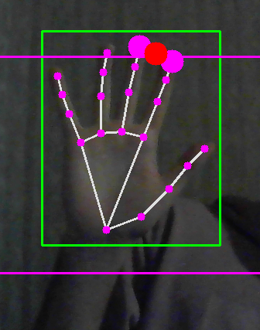
Projenin Yapım Aşamaları:
findPosition() fonksiyonu:
Parametreler: self, frame, handNo=0, draw=True
Elimiz üzerindeki belirli noktaların tespit edilmesi bu fonksiyon ile gerçekleştirilir. Bu noktalar bir listede tutulabilir. Bu noktaları sonrasında parmak belirlemede kullanacağız. Geri dönüş değeri ise parmakların belirlenen noktalarının koordinatlarıdır. Geri dönüş değerinde parmakların max ve min değerlerine göre çevresine yeşil bir dikdörtgen çizer. Aynı zamanda mor renk ile daha belirgin noktalar sağlanır.

Slide 11
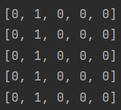
Projenin Yapım Aşamaları:
Fingersup() fonksiyonu:
Bu fonksiyonda özel fonksiyonlar ile hangi parmakların açık olduğunu belirliyoruz. Bu fonksiyon geri dönüş değeri beş elemanlı bir liste oluyor. Bu listede 1 ve 0 değerleri olabiliyor. 1 değeri parmağın açık olduğunu 0 değeri ise parmağın kapalı olduğunu gösteriyor.
İmleci kontrol ederken aldığımız çıktı.

Slide 12
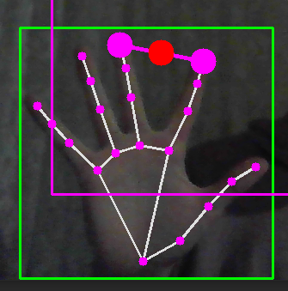
Projenin Yapım Aşamaları:
mesafe_hesapla() fonksiyonu:
Bu fonksiyonda parametre olarak gelen indekslerde ki parmaklar arası mesafeyi hesaplıyoruz. İki nokta arasına bir çizgi çizilmesini sağlıyoruz. Bu çizginin orta noktasını hesaplıyoruz ve oraya da bir daire çiziyoruz. Bu daire yapılan işleme göre renk değiştirecek

Slide 13
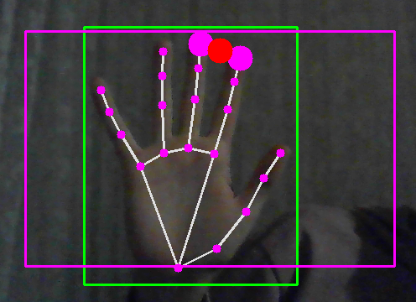
Projenin Yapım Aşamaları:
Proje.py dosyası:
Bu dosyada oluşturduğumuz sınıf ve fonksiyonları üzerinden işlemleri gerçekleştiriyoruz. Elin tespit edilmesi ve işaretlemesi gerçekleştirildikten sonra elimizin ekranın tüm bölgelerine yetişebilmesi için görüntüye mor bir dikdörtgen çiziyoruz. Bu dikdörtgen içerisindeki parmağın konumu gerçek ekran ölçeklerine aktarılması sağlanır.

Slide 14
Projenin Yapım Aşamaları:
Ardından iki kontrol yapıyoruz:
1- İşaret(1. parmak) parmağı açık ve orta parmak(2. parmak ) kapalı ise:
Burada autopy kütüphanesi ile parmağın koordinatlarını kullanarak imleci hareket ettiriyoruz. Burada titreşim çok fazla olduğu için verilere yumuşatma uygularız.
2- Her iki parmak da açık ise:
Burada autopy kütüphanesi ile iki parmağın arasındaki mesafeye belirli bir değerin altında düşünce tıklama gerçekleştiriyoruz.

Slide 15
DİNLEDİĞİNİZ İÇİN TEŞEKKÜRLER
HARIZLAYANLAR:
ÖMER FARUK KOLCU
18010011014
ENGİNCAN DANABAŞ
19010011032

